Slide 1



x
재생에너지 3기

Slide 2
4. 리스트

Slide 3
이터러블, 컬렉션, 시퀀스

Slide 4
이터러블(Iterable) 자료형
💡반복(iteration)이 가능한 객체의 총칭
➡️ for 루프에 사용할 수 있는 모든 객체
📌이터러블 자료형
➡️ 컬렉션(Collection) 및 제너레이터(Generator)
🔎 제너레이터(Generator): 값을 하나씩 생성하며 반복 가능한(iterable) 객체를 만드는 함수 또는 표현식

Slide 5
컬렉션(Collection) 자료형
💡여러 개의 데이터를 하나의 변수에 묶어서 저장할 수 있는 자료형
➡️ "데이터의 묶음"을 다룰 수 있는 자료형을 총칭하는 용어
📌주요 컬렉션 자료형
자료형 | 설명 | 예시
list (리스트) | 순서 있음, 중복 허용, 가변 | [1, 2, 3]
tuple (튜플) | 순서 있음, 중복 허용, 불변 | (1, 2, 3)
set (집합) | 순서 없음, 중복 불허, 가변 | {1, 2, 3}
dict (딕셔너리) | 키-값 쌍 저장, 중복 키 불허, 순서 있음 (3.7+) | {'a': 1, 'b': 2}

Slide 6
컬렉션(Collection) 자료형
✅ 컬렉션 자료형의 공통 기능
✔️ in, not in 연산자를 통한 포함 여부 확인
✔️ 반복문(for)을 통한 순회
✔️ len()으로 길이 확인 가능

Slide 7
컬렉션과 시퀀스(Sequence)
💡시퀀스 : 항목이 순서대로 정렬된 데이터의 묶음
➡️시퀀스는 컬렉션의 하위개념으로 볼 수 있음(컬렉션 중 순서가 있는 자료형)
Collection: Container types such as list, set, dict, and tuple.
Sequence: A more specific category of collections where order matters — includes list, tuple, range, str. — Python 공식 문서의 용어 기준
✔️ list와 tuple은 시퀀스이자 컬렉션, set과 dict는 컬렉션이지만 시퀀스는 아님

Slide 8
시퀀스(Sequence) 자료형
💡여러 개의 값을 순서대로 나열한 자료형
➡️ 시퀀스의 핵심은 순서(인덱스)가 존재한다는 것
📌주요 특징
✔️ 순서 존재
✔️ 인덱싱 : 특정 위치의 요소를 정수형 인덱스로 접근할 수 있음
✔️ 슬라이싱 : 시퀀스의 일부분을 잘라서 새로운 시퀀스를 만들 수 있음
✔️ 반복 가능 : for문을 이용하여 각 요소를 순차적으로 순회(iterate)할 수 있음

Slide 9
시퀀스(Sequence) 자료형
✅시퀀스의 종류
자료형 | 설명 | 변경 가능 여부
str | 문자들의 시퀀스 (문자열) | ❌ 불변(immutable)
list | 요소들의 시퀀스, 다양한 자료형 가능 | ✅ 가변(mutable)
tuple | 요소들의 시퀀스, 불변형 리스트 | ❌ 불변(immutable)
range | 정수 시퀀스를 생성 (for 루프에서 자주 사용) | ❌ 불변(immutable)

Slide 10
리스트

Slide 11
리스트 (list)
💡여러 값들을 순서대로 저장할 수 있는 자료형
📌 인덱스로 각 항목에 접근할 수 있으며, 요소의 추가/삭제/수정이 자유로움
✅주요 특징
✔️ 순서 유지 : 요소가 입력된 순서대로 저장되고 유지됨
✔️ 중복 허용 : 동일한 값이 여러 개 존재할 수 있음
✔️ 다양한 자료형 저장 가능 : 정수, 실수, 문자열, 리스트 등 어떤 자료형도 저장 가능
✔️ 가변 객체(Mutable) : 요소의 추가, 삭제, 수정이 가능함

Slide 12
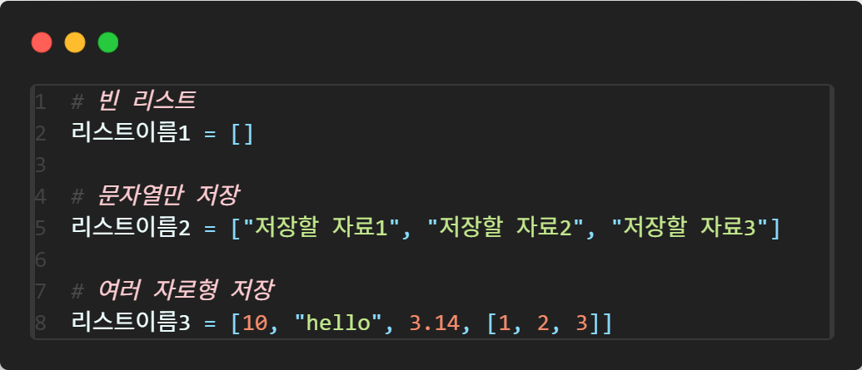
리스트 (list)
✔️ 리스트는 대괄호 [ ]로 표현됨
✔️ 각 요소는 쉼표 , 로 구분
✔️ 다양한 자료형 저장 가능

Slide 13
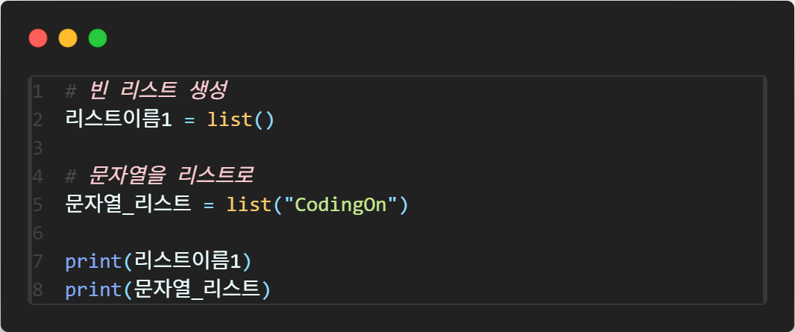
리스트 (list) 생성 함수
✔️ 이터러블을 리스트로 변환할 때 사용됨

Slide 14
인덱싱과 슬라이싱

Slide 15
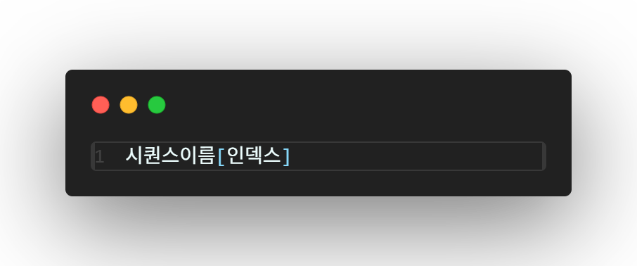
인덱싱(Indexing)
💡 시퀀스 자료형에서 특정 위치(인덱스)의 값을 조회하는 것
✔️ 인덱스는 0부터 시작함
✔️ 음수 인덱스를 사용하면 뒤에서부터 접근 가능

Slide 16
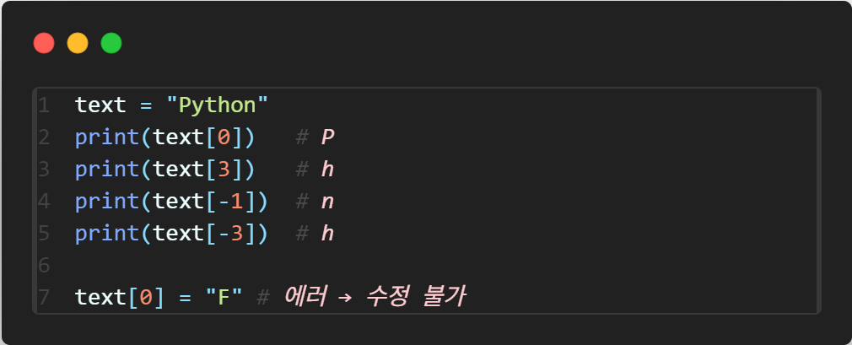
인덱싱(Indexing) – 문자열
✔️ 문자열은 불변(immutable) 자료형이므로 인덱스를 통한 수정은 불가능 함

Slide 17
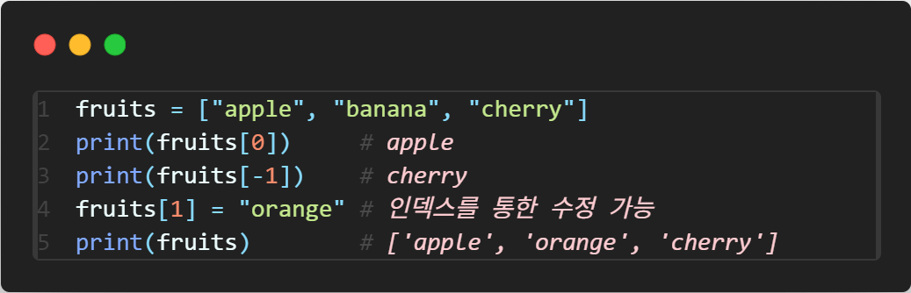
인덱싱(Indexing) – 리스트
✔️ 리스트는 가변(immutable) 자료형이므로 인덱스를 통한 수정이 가능함

Slide 18
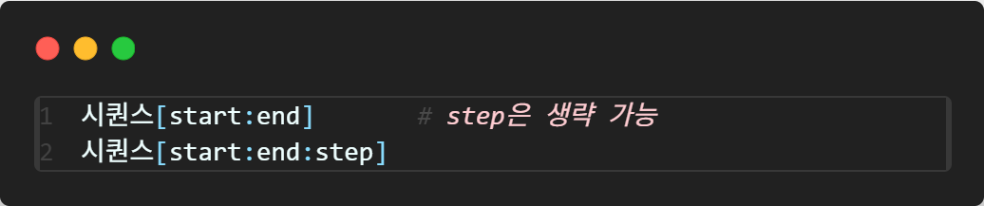
슬라이싱(Slicing)
💡 시퀀스에서 특정 구간을 잘라내어 부분적으로 추출하는 방법
✔️ 원본은 변경되지 않으며, 새로운 시퀀스를 생성함
✔️ start: 시작 인덱스 (포함) , end: 끝 인덱스 (불포함)
✔️ step: 간격 (양수/음수 가능)

Slide 19
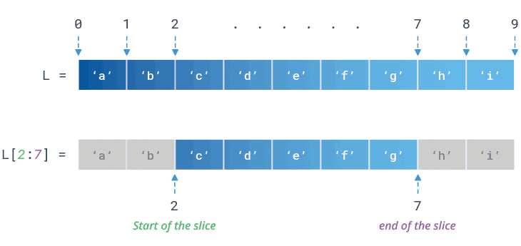
슬라이싱(Slicing)
✅양수 인덱스

Slide 20
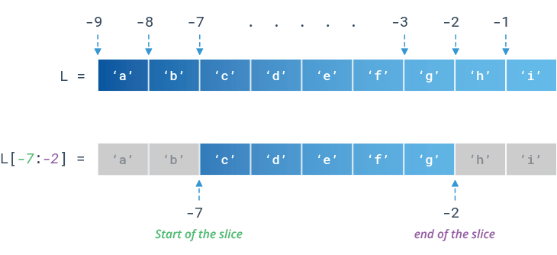
슬라이싱(Slicing)
✅음수 인덱스

Slide 21
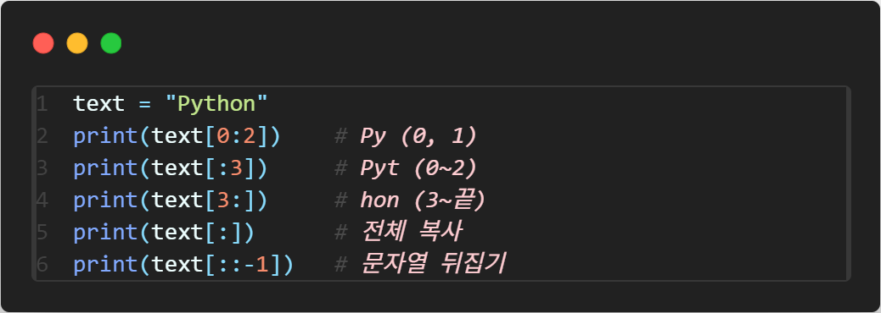
슬라이싱(Slicing) – 문자열
✔️ start를 생략 → 첫번째 요소부터 슬라이싱
✔️ end를 생략 → 마지막 요소까지 슬라이싱
✔️ start, end 모두 생략 → 전체 복사
✔️ step에 -1을 사용해서 전체 복사 → 리스트를 반전해서 복사

Slide 22
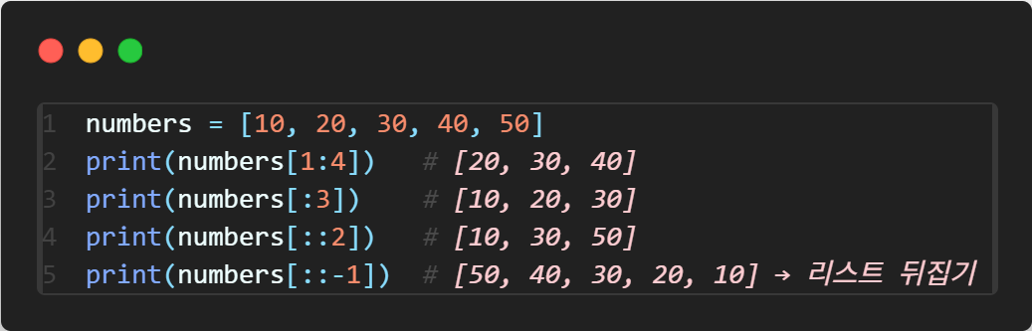
슬라이싱(Slicing) – 리스트
✔️ 문자열 슬라이싱과 동일

Slide 23
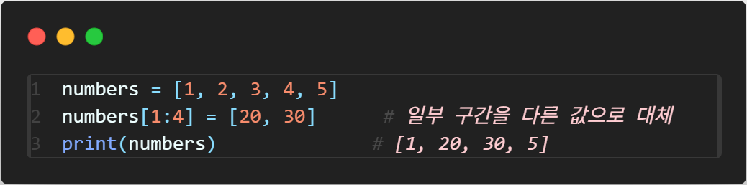
슬라이싱(Slicing) – 리스트
✔️ 리스트는 mutable이므로 슬라이스 대입 가능(문자열은 불가)

Slide 24
실습1. 인덱싱, 슬라이싱 복습문제
문제 1. 첫 번째 요소와 마지막 요소 출력하기
다음 리스트에서 첫 번째 요소와 마지막 요소를 출력하세요.
nums = [10, 20, 30, 40, 50]
문제 2. 가운데 세 개의 요소 추출하기
다음 리스트에서 가운데 3개의 요소만 슬라이싱하여 새 리스트로 만들어 출력하세요.
nums = [100, 200, 300, 400, 500, 600, 700]
문제 3. 리스트의 원소 두배 하기
다음 리스트의 모든 원소를 두배로 만들어 보세요..
nums = [1, 2, 3, 4, 5]

Slide 25
실습1. 인덱싱, 슬라이싱 복습문제
문제 4. 리스트 뒤집어서 출력하기
다음 리스트를 역순으로 슬라이싱하여 출력하세요.
items = ["a", "b", "c", "d", "e"]
문제 5. 짝수 인덱스 요소만 출력하기
다음 리스트에서 짝수 인덱스(0, 2, 4, ...)의 요소들만 출력하세요.
data = ["zero", "one", "two", "three", "four", "five"]
문제 6. 슬라이싱으로 리스트 수정하기
슬라이싱으로 "어벤져스", "라라랜드" → "매트릭스", "타이타닉“ 으로 바꿔보세요
movies = ["인셉션", "인터스텔라", "어벤져스", "라라랜드", "기생충"]

Slide 26
실습1. 인덱싱, 슬라이싱 복습문제
문제 7. 특정 규칙에 따라 요소 추출
다음 리스트에서 "물리", "생물", "지구과학"만 순서대로 추출하여 새 리스트로 만드세요.
subjects = ["국어", "수학", "영어", "물리", "화학", "생물", "역사", "지구과학", "윤리"]
문제 8. 리스트를 3개 구간으로 나누어 역순 병합
다음 리스트를 [1~3번째 요소] + [4~6번째 요소] + [7~9번째 요소] 순서로 세 구간으로 나눈 뒤,
각 구간을 역순으로 따로 출력하세요. 단, 출력 시 한 줄로 출력되게 출력해주세요.
data = ["A", "B", "C", "D", "E", "F", "G", "H", "I"]

Slide 27
리스트 연산

Slide 28
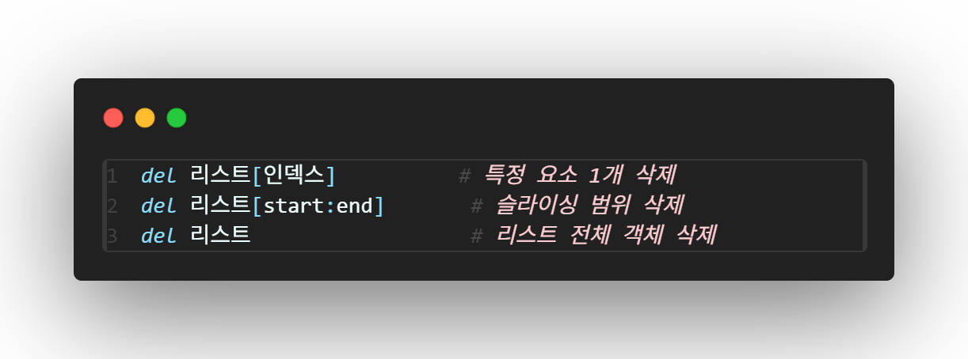
리스트 요소 삭제 - del
💡del은 파이썬의 내장 키워드로, 객체를 삭제(delete)하는 데 사용됨
🔎 del은 범용 삭제 키워드 : 리스트의 요소뿐 아니라 변수 자체, 딕셔너리의 키, 객체 속성 등도 삭제할 수 있음

Slide 29
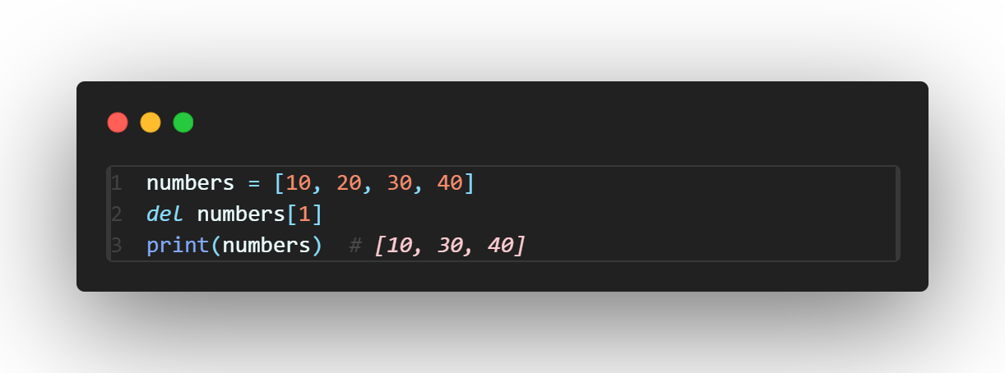
리스트 요소 삭제 - del
✅특정 요소 삭제

Slide 30
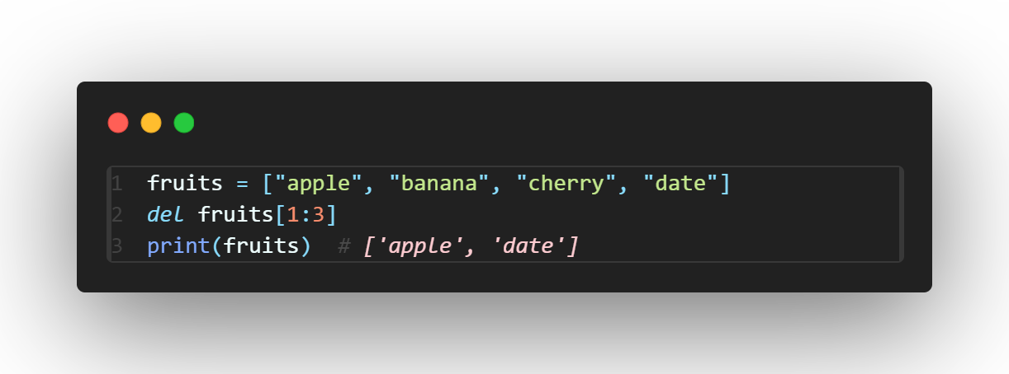
리스트 요소 삭제 - del
✅슬라이싱 범위 삭제

Slide 31
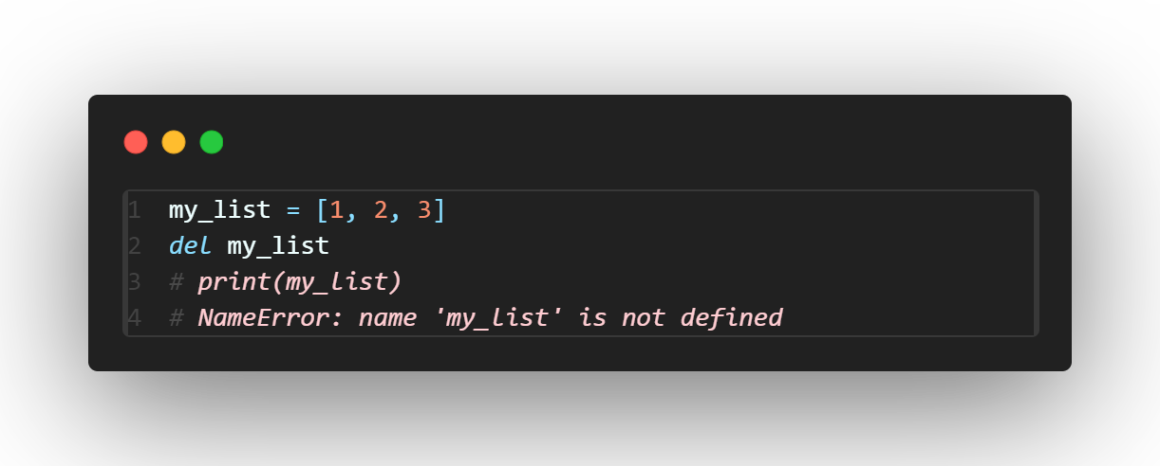
리스트 요소 삭제 - del
✅전체 리스트 객체 삭제

Slide 32
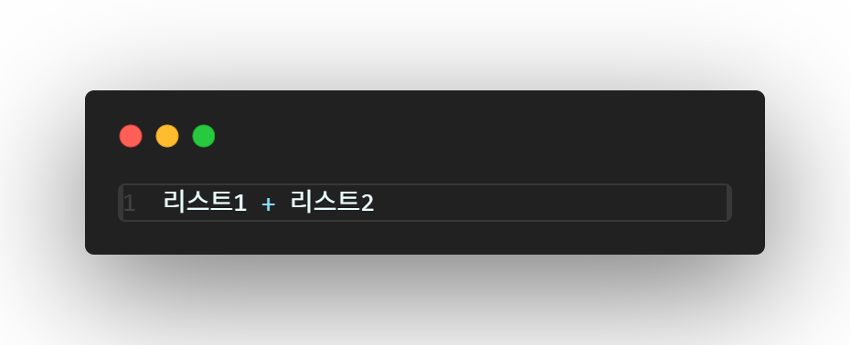
리스트 연산 – 리스트 연결(+)
💡+ 연산자로 두 리스트를 이어붙여 하나의 새로운 리스트를 생성
➡️ 원본 리스트는 변경되지 않고, 새로운 리스트 객체가 만들어짐

Slide 33
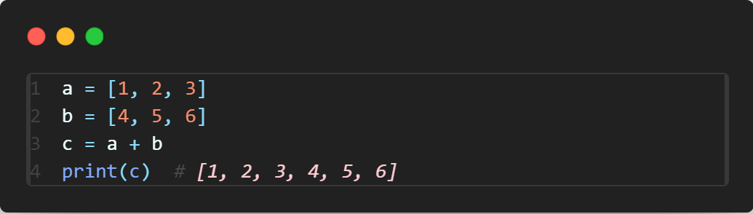
리스트 연산 – 리스트 연결(+)
✔️ 연산 결과 → 새로운 리스트 반환

Slide 34
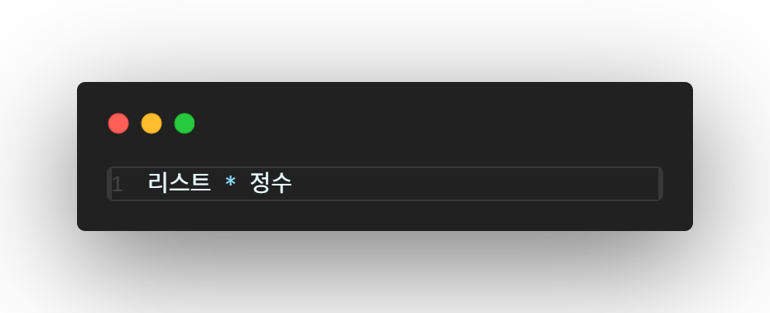
리스트 연산 – 리스트 반복(*)
💡* 연산자로 리스트를 지정한 횟수만큼 반복하여 새로운 리스트를 생성
➡️ 원본 리스트는 변경되지 않고, 새로운 리스트 객체가 만들어짐
➡️ 반복된 리스트의 요소들은 원래 순서를 유지함

Slide 35
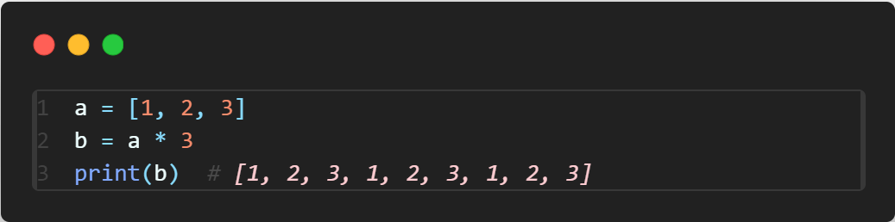
리스트 연산 – 리스트 반복(*)
✔️ 반복하는 배열의 요소들의 순서는 변함X
✔️ 연산 결과 → 새로운 리스트 반환

Slide 36
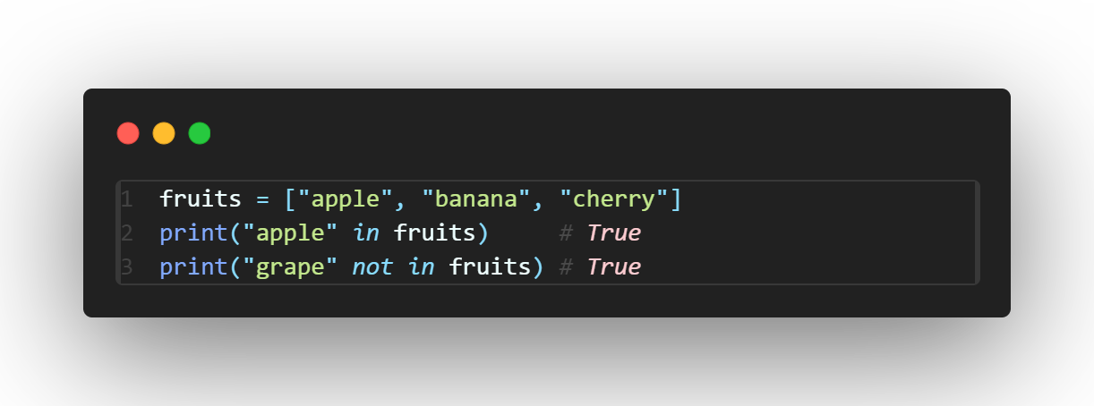
리스트 연산 – 포함 여부 검사(in, not in)
💡특정 요소가 리스트에 존재하는지 확인

Slide 37

실습2. 리스트 연산 복습문제(1)
문제 1. 부분 삭제 후 연결
다음 리스트에서 가운데 3개 요소("banana", "cherry", "grape")를 삭제한 뒤,
나머지 앞/뒤 리스트를 연결하여 새 리스트 result를 출력하세요.
fruits = ["apple", "banana", "cherry", "grape", "watermelon", "strawberry"]
출력 예시

Slide 38

실습2. 리스트 연산 복습문제(2)
문제 2. 반복 리스트 내부 요소 삭제
다음 리스트를 3번 반복한 후, 전체 결과에서 중간에 있는 "A"만 삭제하세요.
최종 리스트를 출력하세요.
letters = ["A", "B"]
출력 예시

Slide 39
주요 메서드

Slide 40
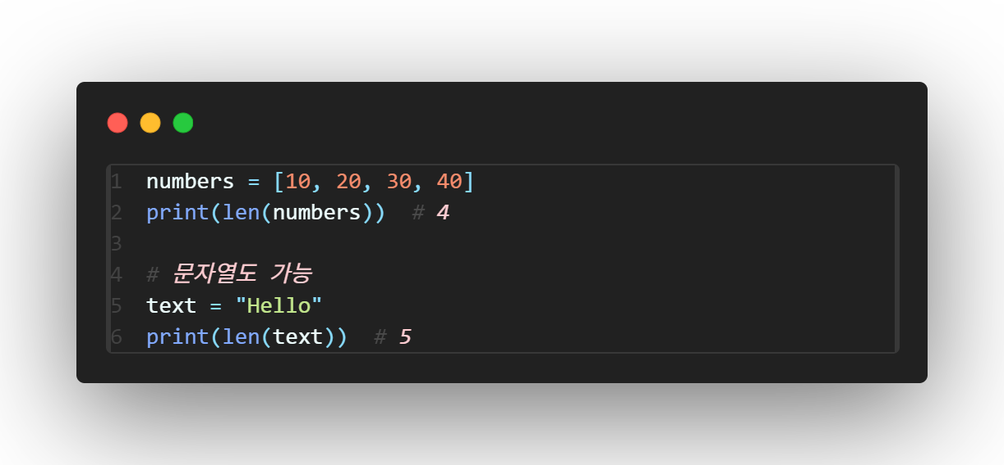
len() 함수: 길이(요소 개수) 반환
💡시퀀스나 컬렉션 자료형의 요소 개수를 반환

Slide 41
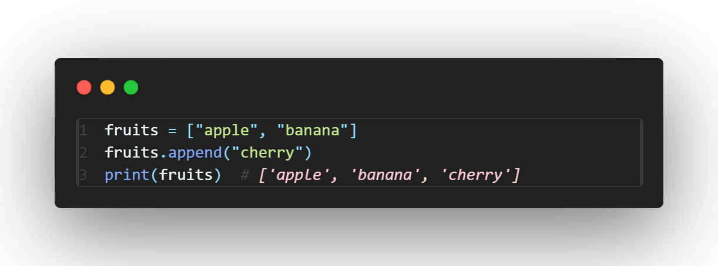
append(x): 리스트 끝에 요소 추가
💡리스트 마지막에 하나의 요소를 추가함

Slide 42
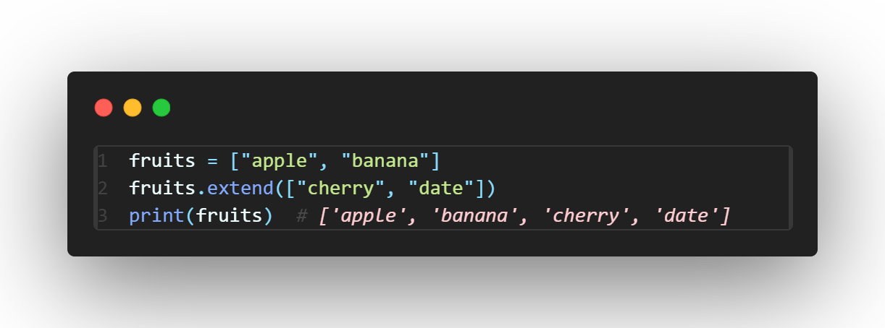
extend(iterable): 리스트 끝에 여러 요소 추가
💡다른 리스트나 이터러블의 모든 요소를 추가함

Slide 43
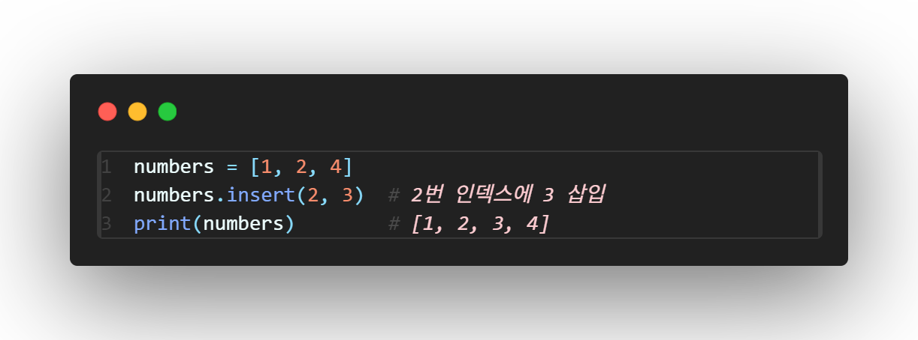
insert(index, x): 원하는 위치에 요소 삽입
💡지정한 인덱스에 요소를 삽입함

Slide 44
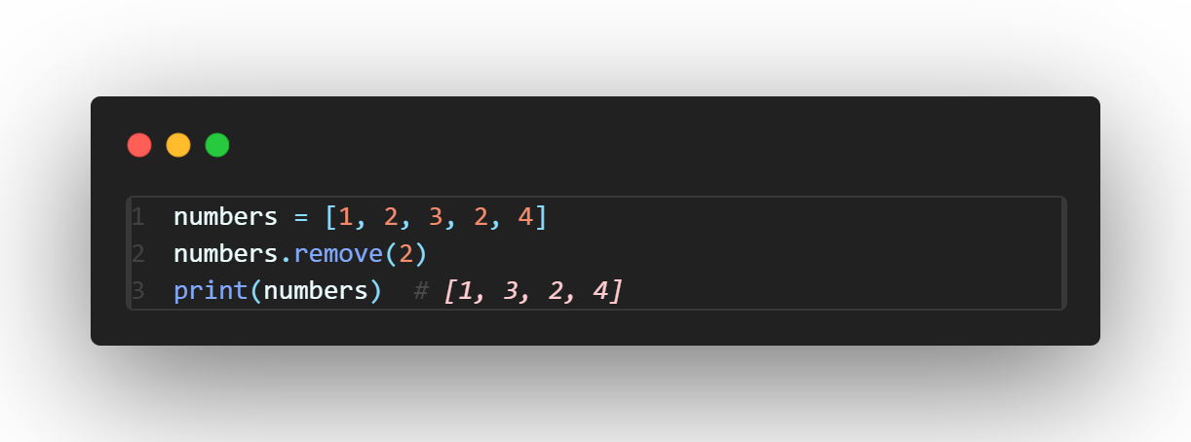
remove(x): 특정 값을 찾아 삭제
💡가장 처음 발견된 해당 값(x)을 삭제함

Slide 45
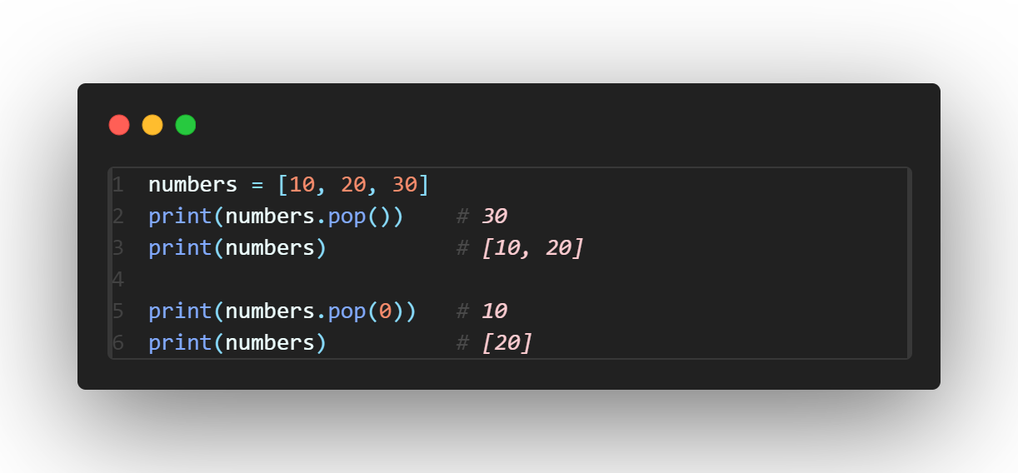
pop(index): 인덱스 요소를 꺼내고 삭제
💡인덱스를 지정하면 해당하는 인덱스의 요소를 삭제하고 반환함
📌 인덱스를 지정하지 않으면 마지막 요소를 삭제하고 반환함

Slide 46
리스트 정렬 : sort(), sorted()
💡 list.sort() : 원본 리스트를 정렬
💡 sorted(list) : 정렬된 새로운 리스트 반환
📌 오름차순이 기본이며, reverse=True 옵션을 주면 내림차순으로 정렬 됨

Slide 47
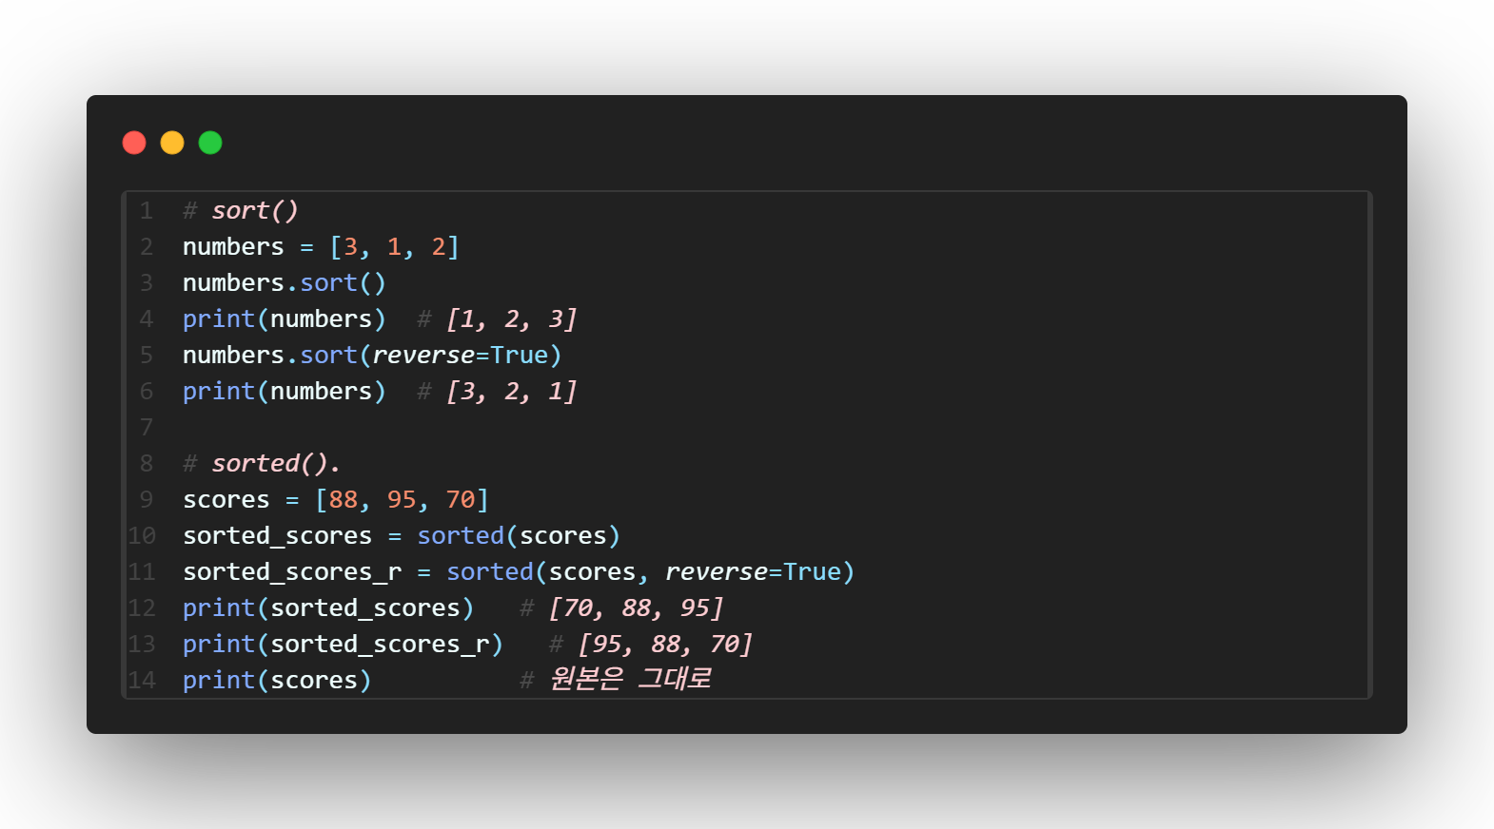
리스트 정렬 : sort(), sorted()
원본을 정렬

Slide 48
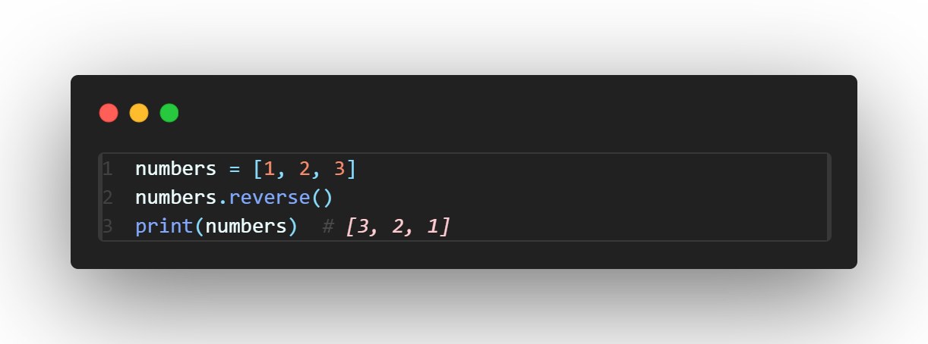
reverse(): 리스트 요소 뒤집기
💡리스트 자체를 뒤집음(원본 변경).

Slide 49
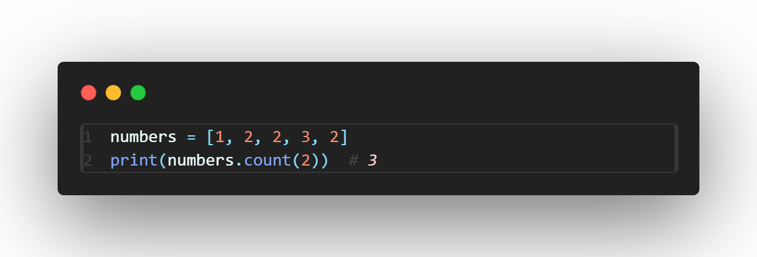
count(x): 값의 개수 세기
💡값(x)의 개수를 세서 반환

Slide 50
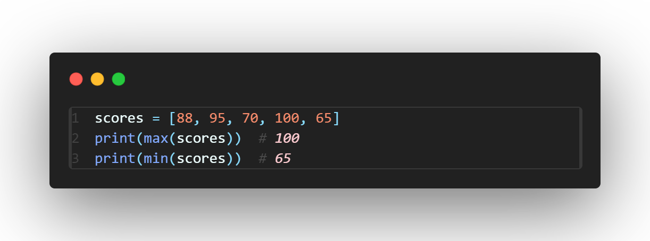
max(), min(): 최대/최소값 찾기

Slide 51
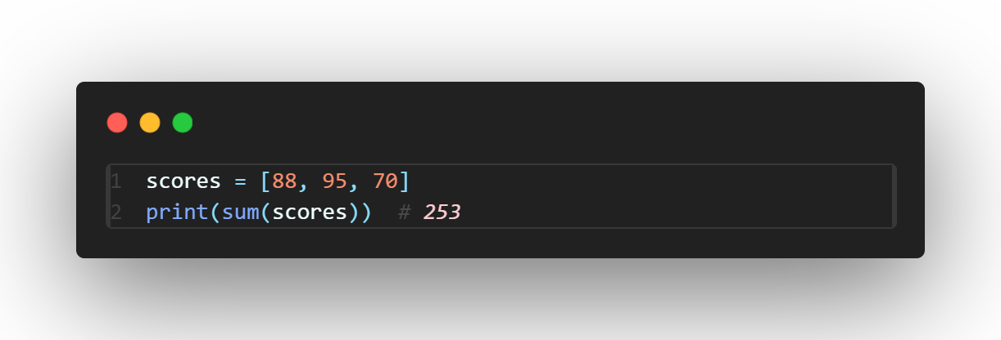
sum(): 요소들의 합 구하기

Slide 52
실습3. 리스트 주요 메서드 복습 문제(1)
문제 1. 기차 탑승 시뮬레이션
기차에 승객들이 순서대로 탑승하고 있습니다.
처음엔 ["철수", "영희"]가 탑승했습니다.
그 다음 역에서 ["민수", "지훈"]이 함께 탑승했습니다.
다음 역에서 "영희"는 내렸습니다.
"수진"이 1번 자리에 끼어 탑승했습니다.
마지막 역에서 "민수"가 내렸고, 기차 안의 순서를 뒤집었습니다.
🤔 현재 기차 안에는 어떤 승객들이 어떤 순서로 앉아 있을까요?

Slide 53
실습3. 리스트 주요 메서드 복습 문제(2)
문제 2. 숫자 처리 게임
숫자 카드 게임에서 다음 리스트가 주어졌습니다: [5, 3, 7]
2장을 더 추가해서 [4, 9]가 들어옵니다.
가장 큰 수와 가장 작은 수를 각각 구해 출력하세요.
총합을 출력하세요.
리스트를 정렬한 다음, 마지막 숫자를 제거하세요.
최종 리스트를 출력하세요.

Slide 54
감사합니다

